Slide 1
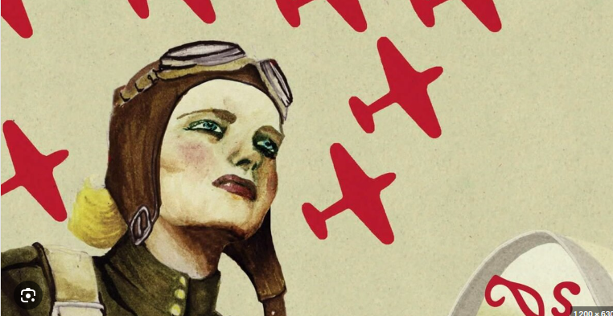


LES AVIATRICES
Ces femmes ont risqué leur vie pour devenir les premières aviatrices de l'Histoire

Slide 2
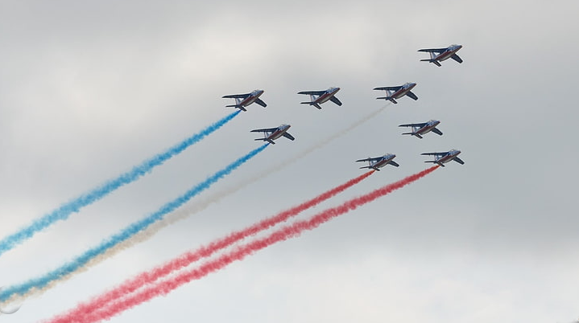
L’histoire des premières aviatrices est marquée par une bravoure étonnante et des vies fauchées trop tôt.
Voler n’était pas sans risques au début de l’aviation. les aéronefs étaient « des engins fragiles fabriqués avec du bambou, du fil de fer et du tissu ». Il n’y avait pas de ceinture ni même de toit pour retenir le pilote si l’avion venait à se retourner.

Slide 3
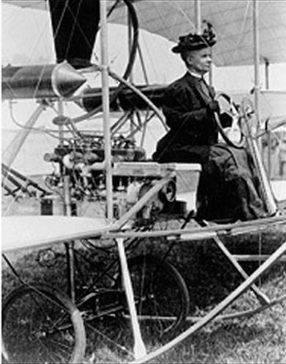
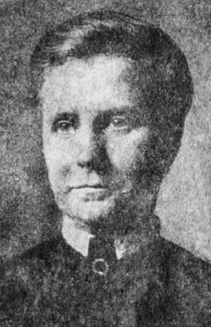
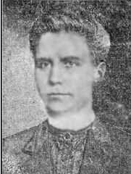
Emma Lilian TODD (10 Juin 1865- née à Washington ,décédée 26 Sep 1937à pasadena , était une inventrice américaine, Elle est connue comme la première femme au monde à avoir conçu des avions. Sa passion pour l’aviation débuta suite à un voyage à Londres, où elle observa des avions lors de l’Exposition Universelle. En 1908, elle construisit son premier biplan qu’elle n’eut malheureusement pas la chance de piloter, le brevet de pilote lui ayant été refusé. La même année, elle fonde le premier Junior Aero Club pour soutenir la formation des futures aviatrices.

Slide 4
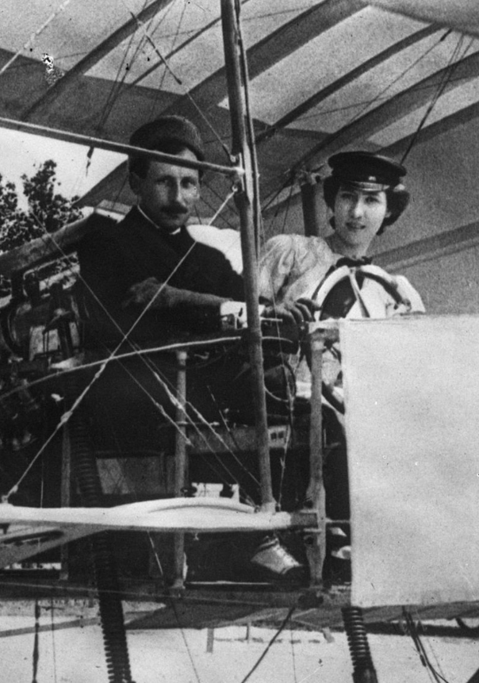
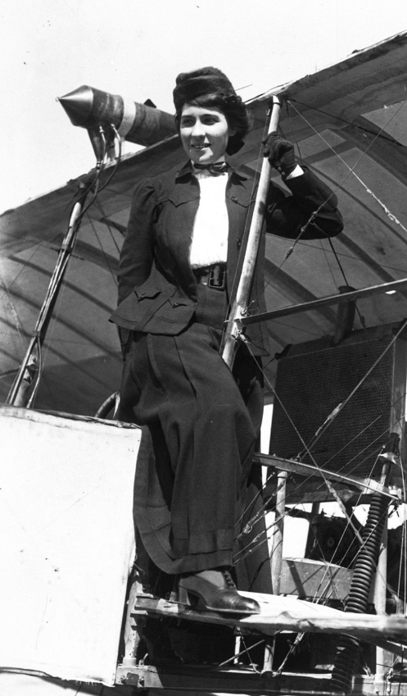
Cette aviatrice française est connue pour être la première femme à avoir volé seule. (26 septembre 1873 - 18 février 1926) née Marie Thérèse Juliette Cochet, aviatrice et sculptrice française, En juillet 1908, elle s’envole au côté du pilote Léon Delagrange. Elle n’est que passagère mais devient la première femme à voler. Après quelques séances d’entraînement, elle vole finalement en solitaire en septembre 1908 et devient ainsi la première femme pilote.
Malheureusement, la mort de son ami Léon dans un accident d’avion en 1910 la bouleverse au point qu’elle ne pilotera plus jamais.

Slide 5
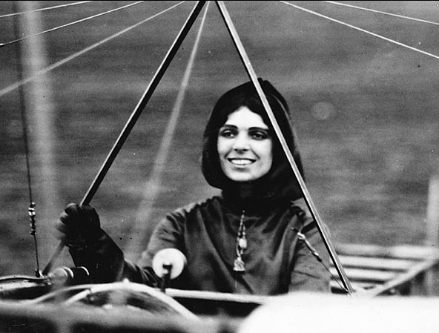
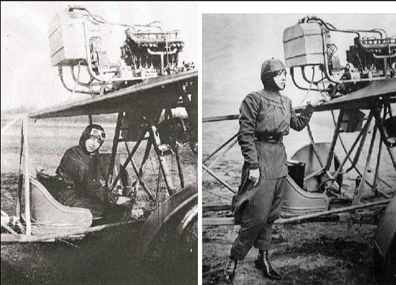
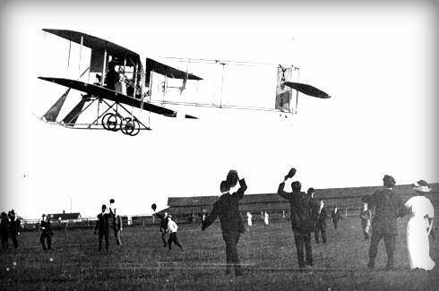
La journaliste de renom Harriet Quimby est devenue la première Américaine à obtenir sa licence de pilote en 1911. Elle est morte un an plus tard, lorsque son nouvel avion s’est écrasé dans le port de Boston. Harriet Quimby, née le 11 mai 1875 à Arcadia Township et décédée le 1ᵉʳ juillet 1912 à Squantum, est une pionnière de l'aviation, journaliste et scénariste américaine
monoplan Blériot XI

Slide 6
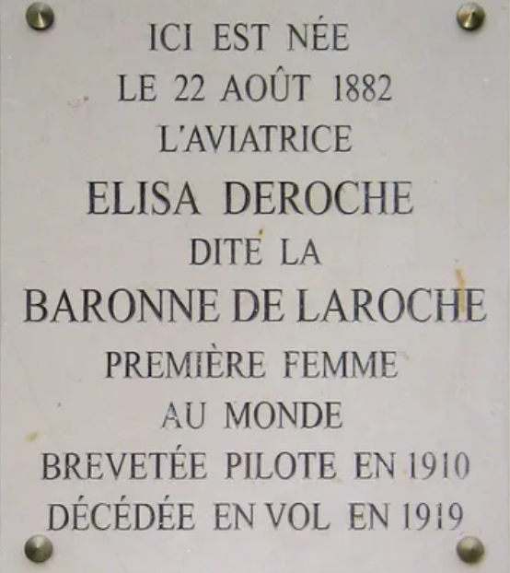
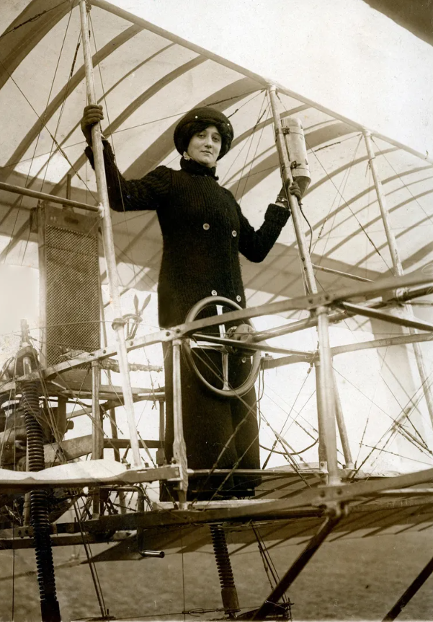
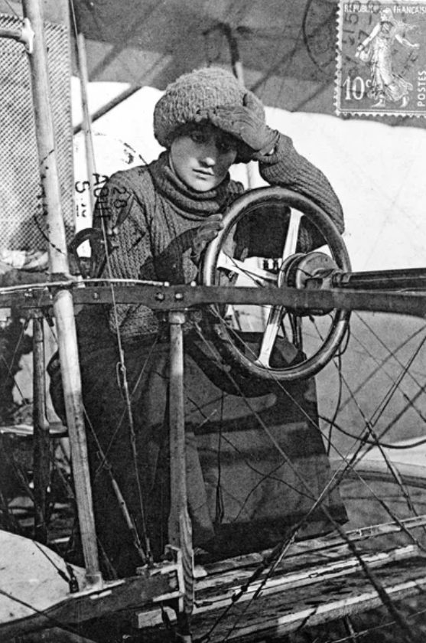
"baronne Raymonde de Laroche", Élise Deroche a connu une carrière brève, mais marquante dans l'histoire de l'aviation française et mondiale. Décédée en plein vol sur la plage du Crotoy, en baie de Somme, sa mémoire peine à perdurer dans le temps, malgré tous les exploits qu'elle a accomplis de son vivant. La vie d'Élise Deroche est peu connue. Pourtant, elle a eu un impact important dans l'histoire de l'aviation mondiale. Cette aviatrice aux multiples talents est née en août 1882, rue de la Verrerie, à Paris.
Avant de se passionner pour l'aviation, elle a été actrice, mannequin, peintre, sculptrice et amoureuse de sport automobile. Son profil, éclectique, en a intrigué plus d'un à son époque. est la première femme au monde à avoir obtenu son brevet de pilote ! Elle a obtenu le précieux sésame le 8 mars 1910 (jour de notre actuelle journée de la femme!)

Slide 7
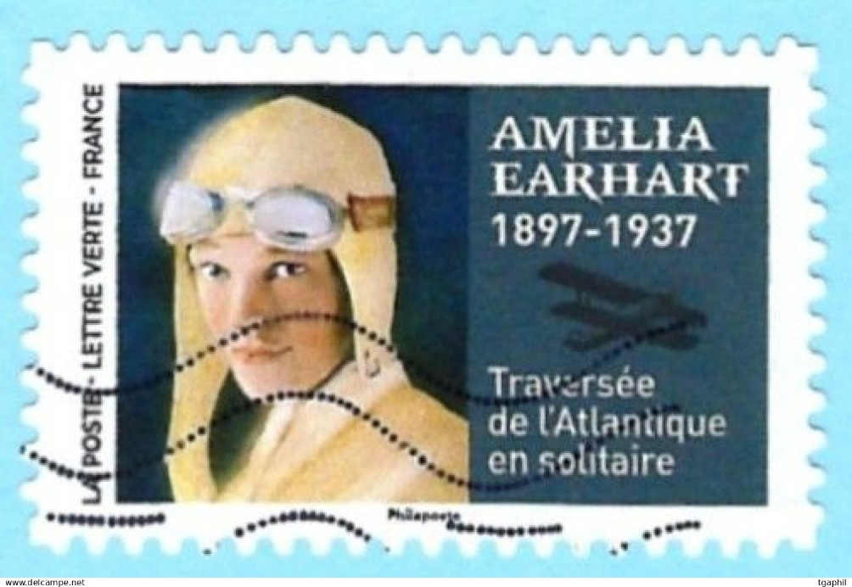
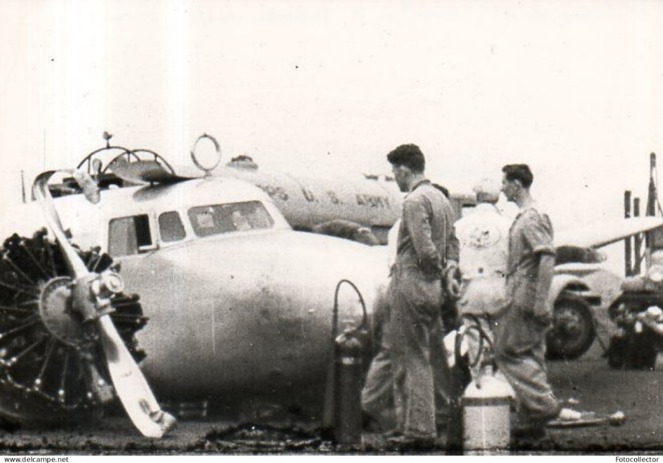
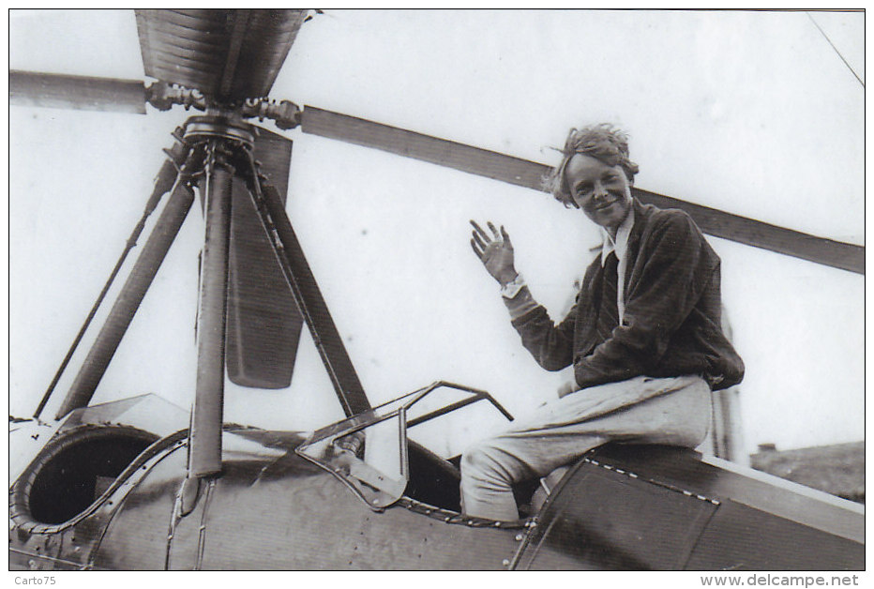
Amelia Mary Earhart, connue également sous le nom de Lady Lindy, née à Atchison (Kansas) le 24 juillet 1897 et disparue dans l'océan Pacifique le 2 juillet 1937 ,.. était une aviatrice américaine. Elle est sans doute l’une des aviatrice les plus célèbre de l’Histoire de l’aviation. En 1928, elle participe à une traversée historique de l’atlantique. Elle devient alors la première femme à réaliser cet exploit mais elle n’est à l’époque que passagère. En 1932, elle réitère l’expérience, en solitaire cette fois. Elle devient ainsi la première femme à traverser l’atlantique en solitaire après un vol de 14 heures et 56 minutes.
2 juillet 1937
Amelia Earhart le 5 mars 1935

Slide 8
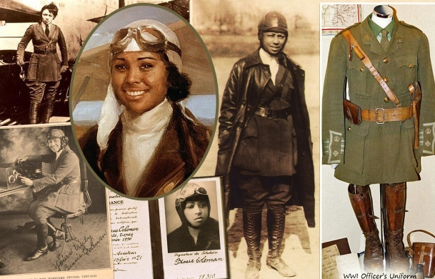
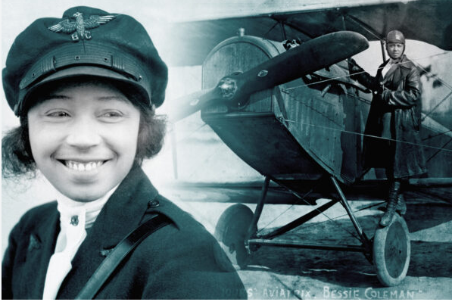
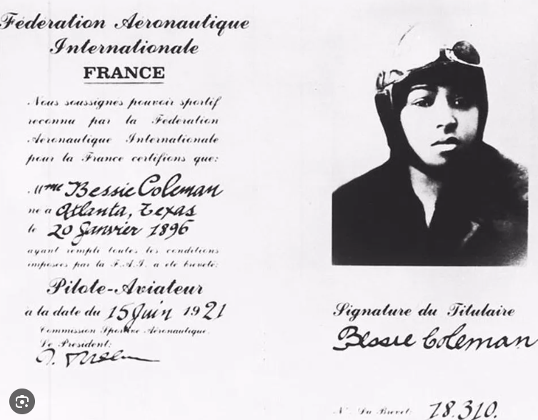
Bessie Coleman est une aviatrice américaine. Elle est la première femme noire au monde à pouvoir piloter et la première personne d'origine afro-américaine et amérindienne à détenir une licence de pilote qu'elle obtient en 1921.
Née le 26 janvier 1892, Atlanta, Texas, États-Unis
Date de décès : 30 avril 1926, Jacksonville, Floride,

Slide 9
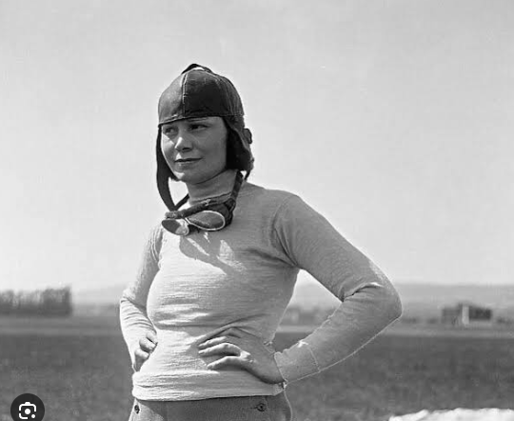
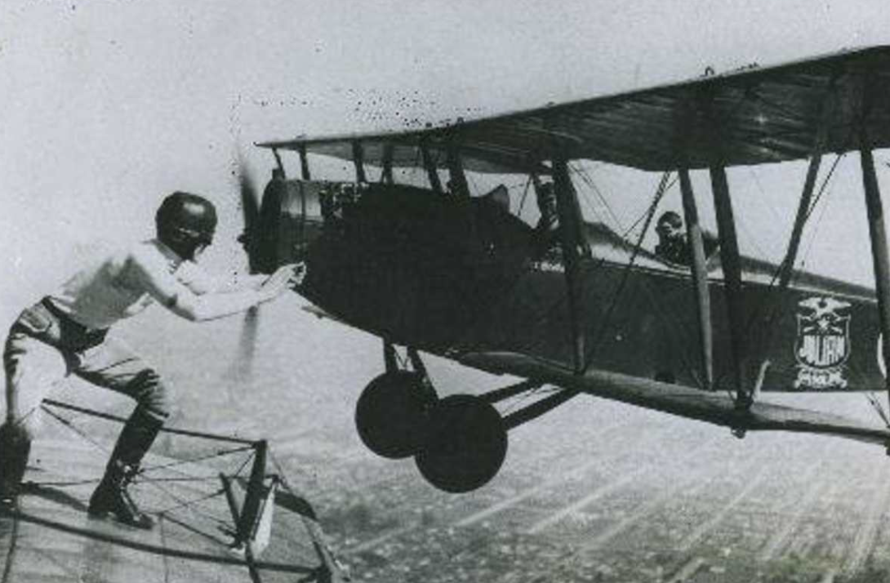
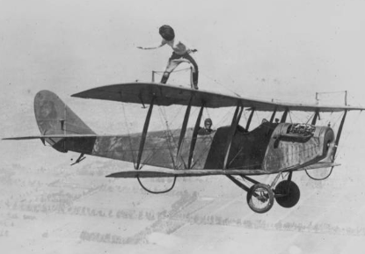
Gladys Roy est une cascadeuse de cirque volant américaine et une actrice de cinéma. Elle est connue pour The Fighting Ranger (1925). Elle était mariée à Arthur Roy. Née en 1896 ;Elle est morte le 8 août 1927 dans l'Ohio, États-Unis.

Slide 10
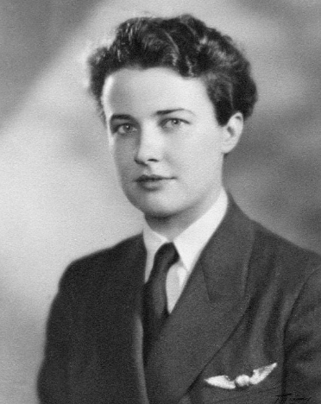
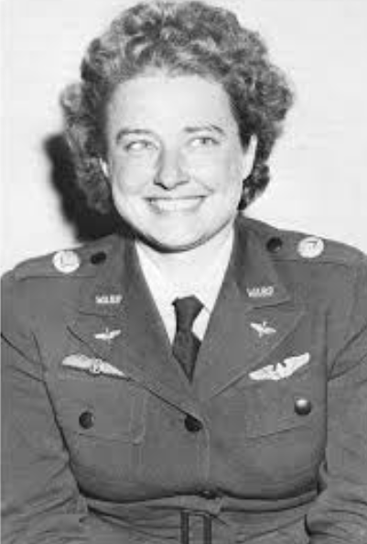
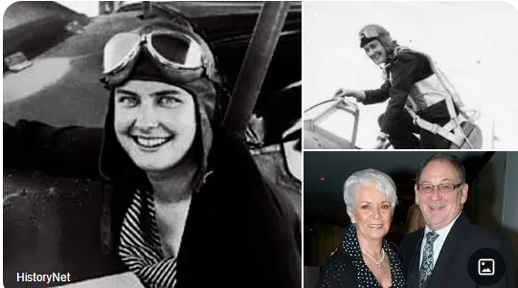
Helen Richey est une aviatrice pionnière. Elle est la première femme à être engagée comme pilote par une compagnie aérienne commerciale aux États-Unis. Helen Richey est née le 21 novembre 1909 à McKeesport en Pennsylvanie. Décédée le 7 Janvier 1947 è New York. Elle est diplômée de la McKeesport High School en 1927. Pendant son adolescence, Helen Richey était l'une des rares filles de McKeesport à porter un pantalon. Elle apprend à piloter un avion à l'âge de 20 ans. Son père, surintendant des écoles de McKeesport de 1902 à 1935, lui offre un avion Bird lorsqu'elle obtient sa licence de pilote

Slide 11
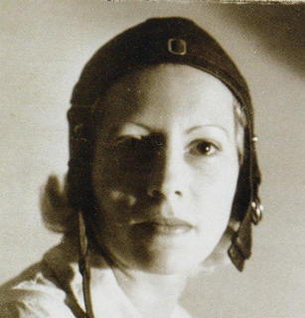
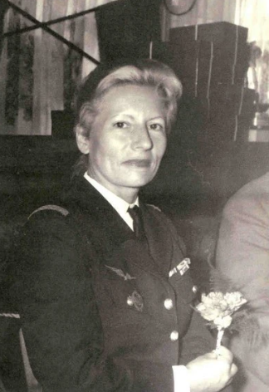
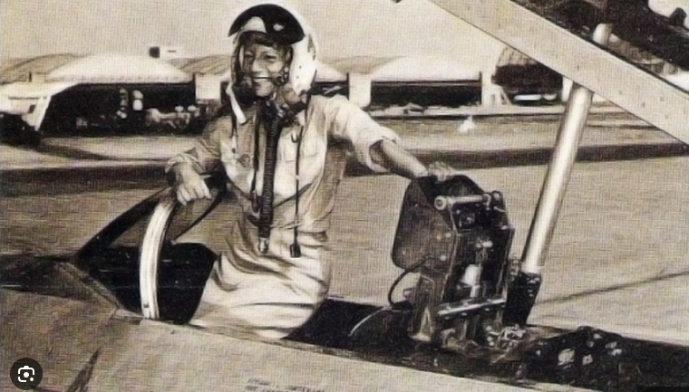
Élisabeth Boselli (née le 11 mars 1914 à Paris et morte le 25 novembre 2005 à Lyon) est la première femme pilote de chasse de l’Armée de l’air française. Titulaire de huit brevets et de huit records du monde, elle s’inscrit parmi les meilleurs pilotes. Passionnée d’aviation, elle effectue un baptême de l’air en 1938 et passe son brevet de pilote civil. Lors de la Seconde Guerre Mondial, elle s’est engagée auprès de la Croix Rouge.

Slide 12
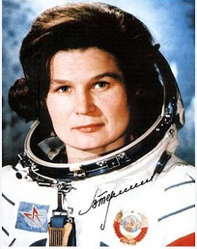
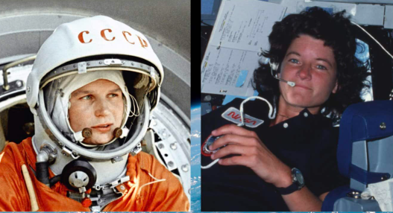
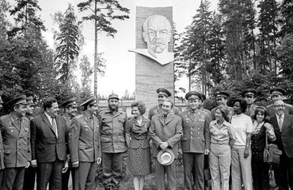
Valentina Terechkova Cosmonaute et femme politique naît le 6 mars 1937 dans le village de Maslennikovo (oblast de Iaroslavl) situé au bord de la Volga à 270 kilomètres au nord-est de Moscou (Russie). Rejoint l'aéro-club de Iaroslavl pour pratiquer le parachutisme et elle effectue son premier saut libre en mai 1959 alors qu'elle a 22 ans.

Slide 13

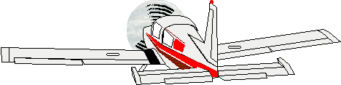
« Une femme qui s’épanouit dans le ciel n’aura plus jamais sa vie dictée par le temps libre d’un homme ».

